Slide 1
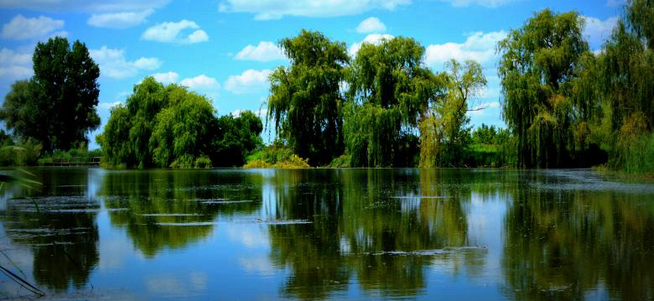
Το δάσος και τα ζώα είναι μέρος του φυσικού περιβάλλοντος που πρέπει να φροντίζουμε.
Δάσος με ζώα

Slide 2
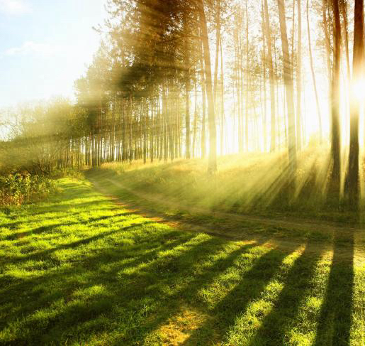
Ποτάμι ή λίμνη
Τα ποτάμια και οι λίμνες παρέχουν ζωή σε ζώα και φυτά και αποτελούν σημαντικό κομμάτι του περιβάλλοντος.

Slide 3
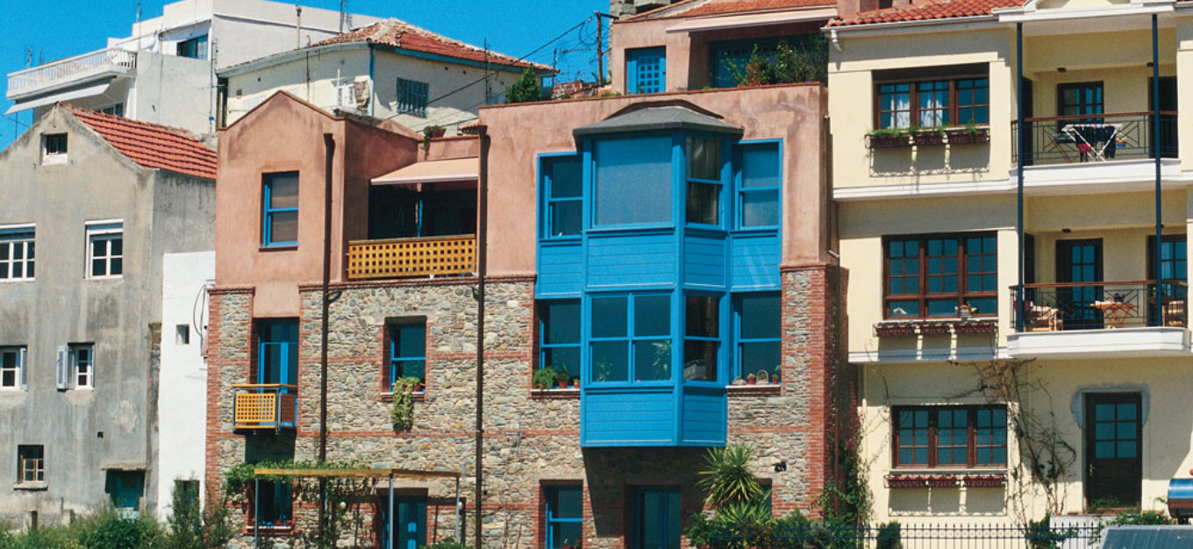
Τα κτίρια και οι δρόμοι είναι μέρος του ανθρωπογενούς περιβάλλοντος που δημιουργούν οι άνθρωποι.
Πόλη με κτίρια και δρόμους

Slide 4
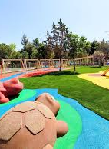
Παιδική χαρά ή πάρκο
Τα πάρκα συνδυάζουν τη φύση με τους ανθρώπινους χώρους για παιχνίδι και ξεκούραση.

